Slide 1




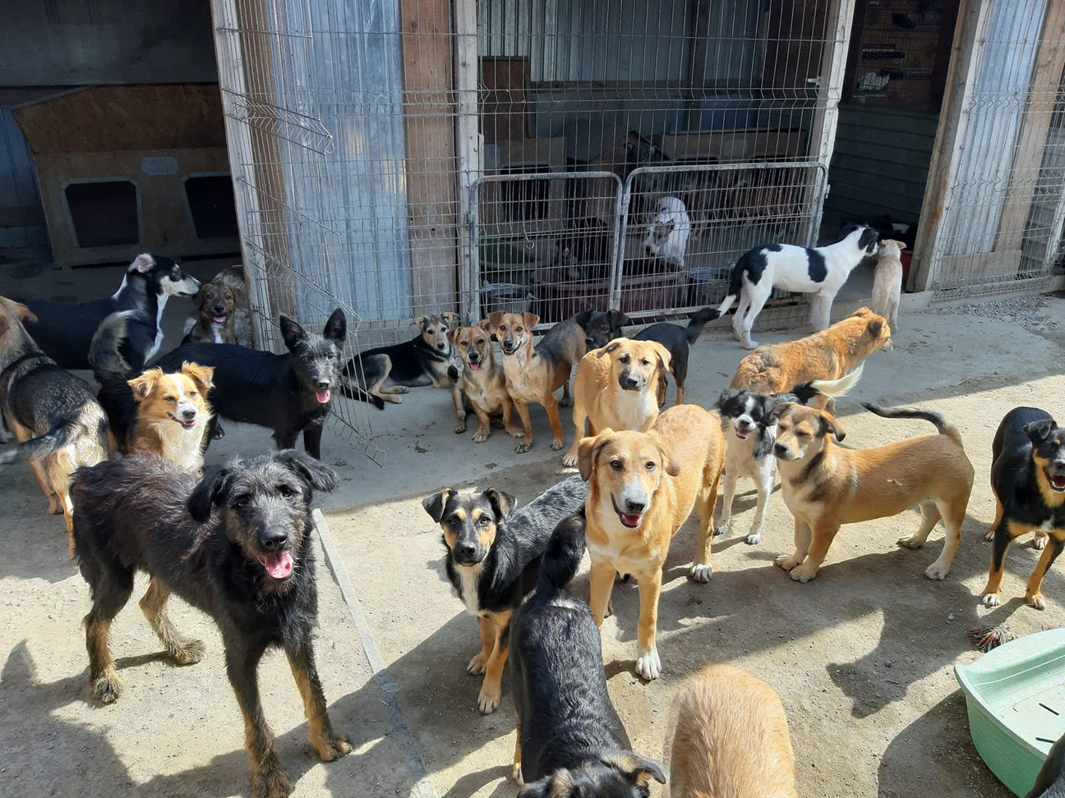





LEGEA NR. 205/2004 PRIVIND
Protecţia Animalelor

Slide 2


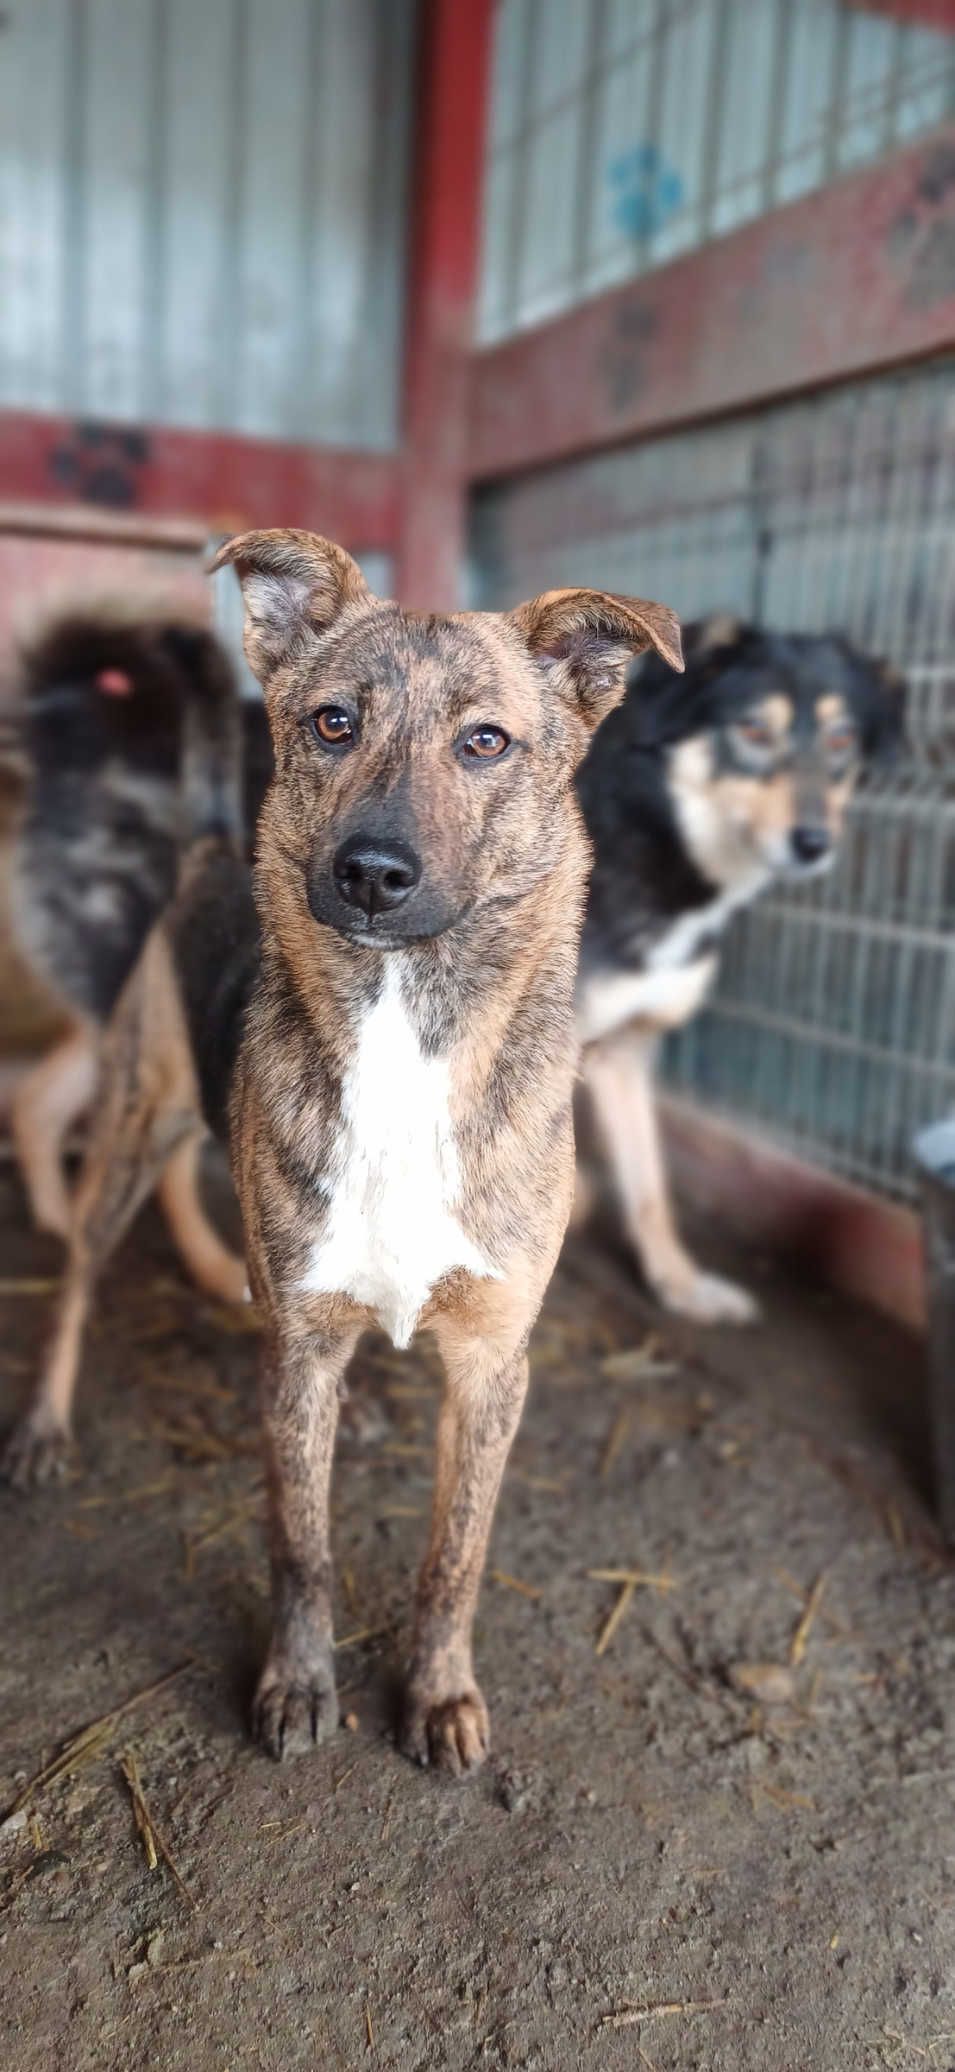


În sensul prezentei legi, prin deţinător de animale se înţelege proprietarul, persoana care deţine cu orice titlu valabil, precum şi orice persoană fizică sau juridică în îngrijirea căreia se află animalul.

Slide 3

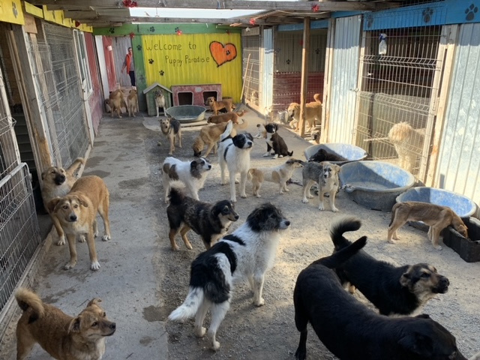



Deţinătorii de animale au obligaţia de a avea un comportament lipsit de brutalitate faţă de acestea, de a asigura condiţiile elementare necesare scopului pentru care sunt crescute, de a nu le abandona şi/sau izgoni.

Slide 4




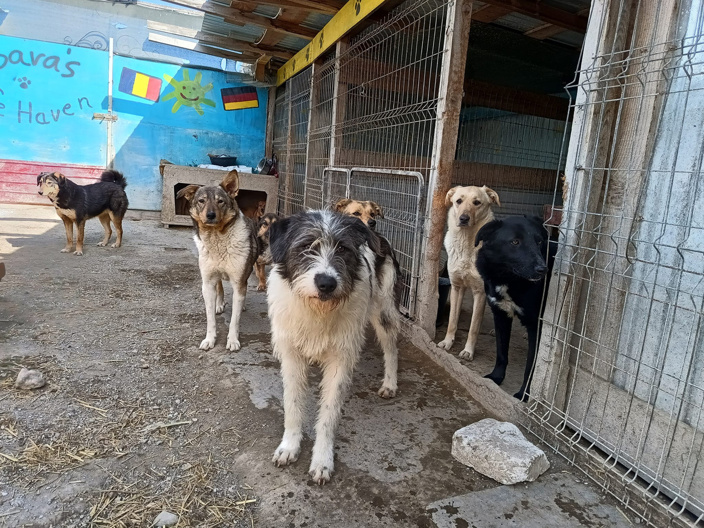



Deţinătorii de animale au obligaţia de a asigura acestora, în funcţie de nevoile etologice, specie, rasă, sex, vârstă şi categorie de producţie, următoarele:
a) un adăpost corespunzător;
b) hrană şi apă suficiente;
c) posibilitatea de mişcare suficientă;
d) îngrijire şi atenţie;
e) asistenţă medicală.
Nerespectarea acestor obligații se sancționează contravențional cu amendă de la 3.000 lei la 12.000 lei.

Slide 5
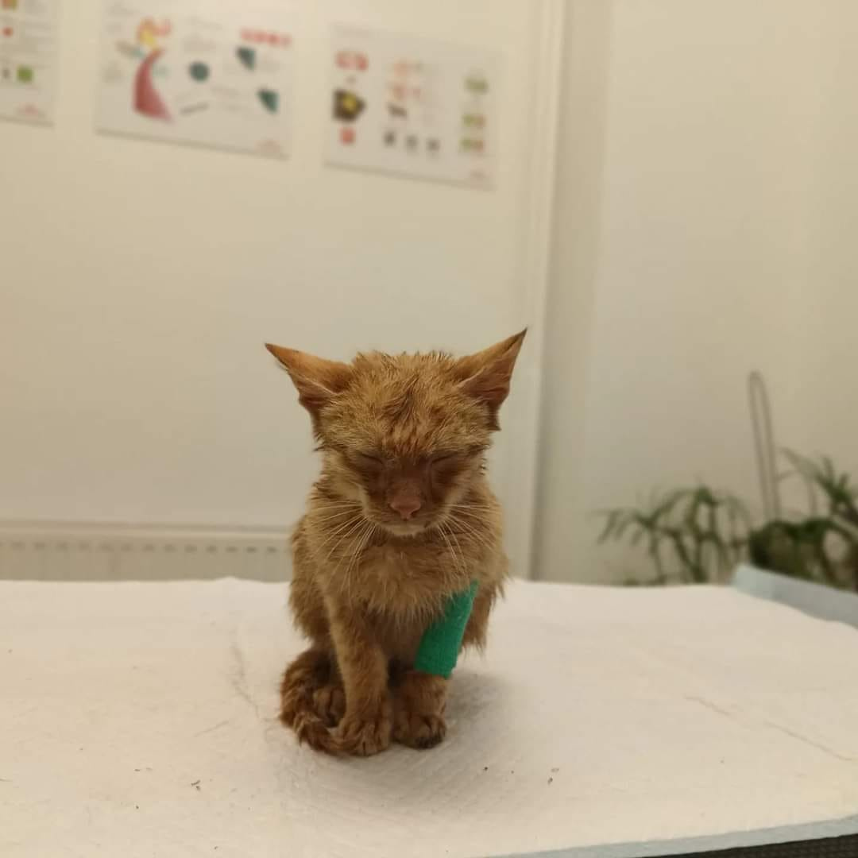




Deţinătorilor de animale le este interzis să aplice rele tratamente şi cruzimi.

Slide 6
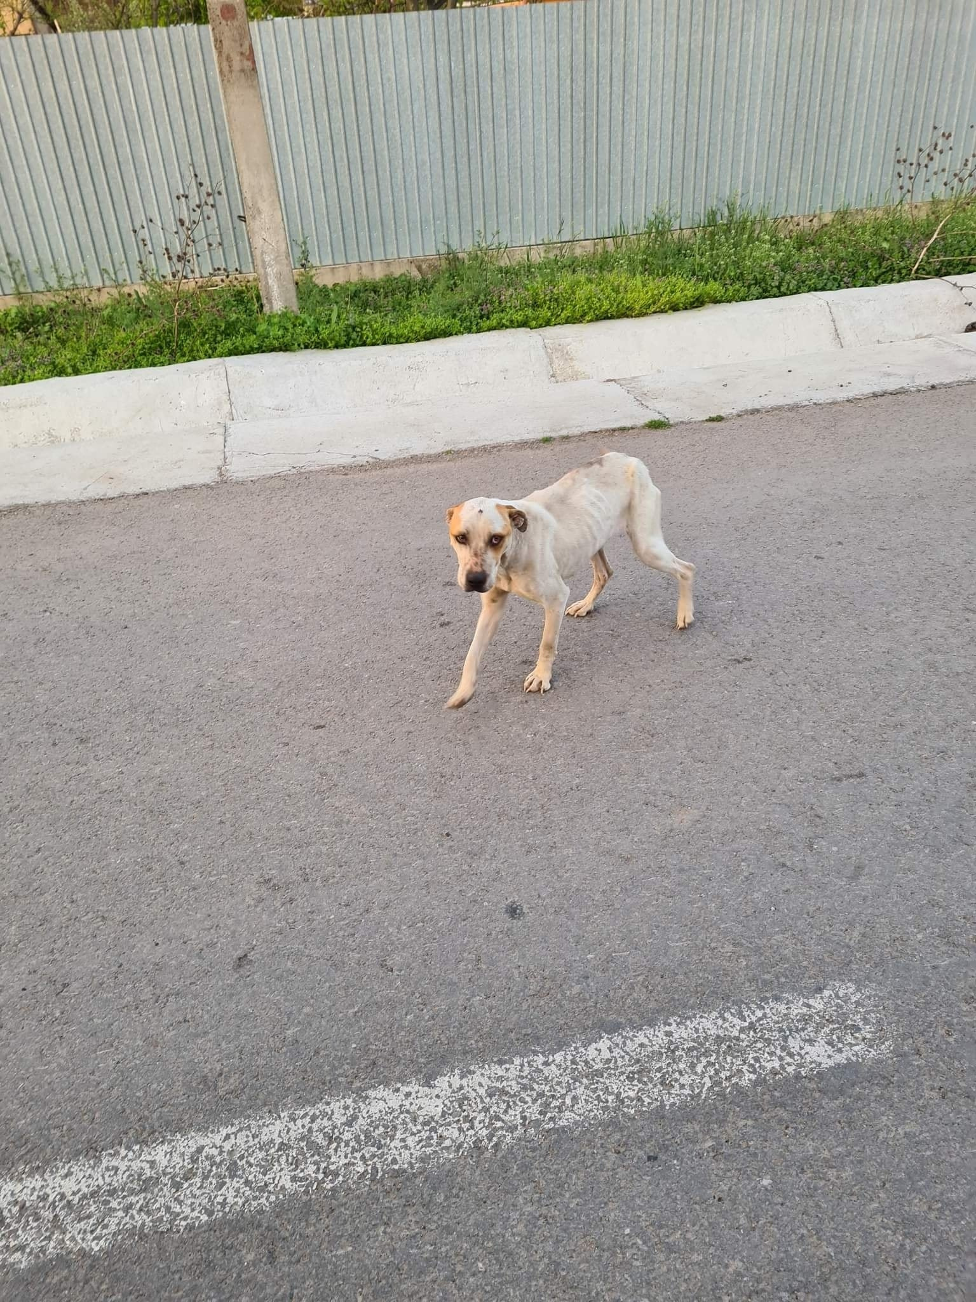


Prin rău tratament se înţelege comportamentul brutal, abuzul în utilizarea animalelor, supunerea animalelor la eforturi inutile, precum şi neasigurarea condiţiilor menționate anterior.

Slide 7

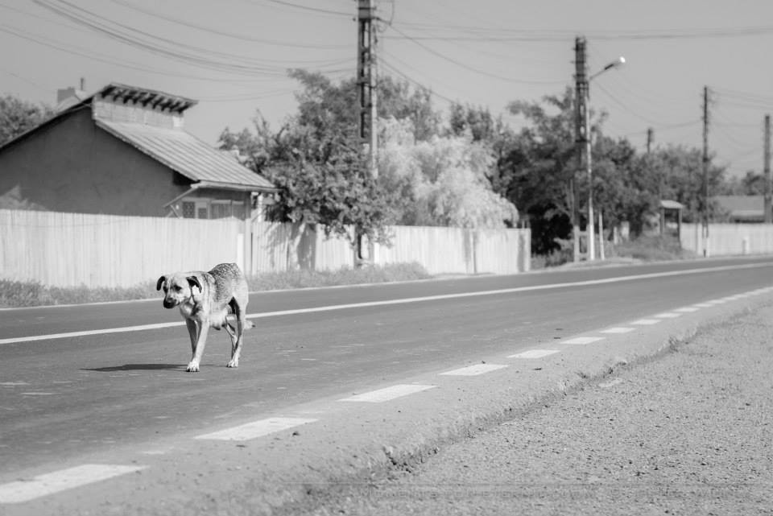

Abandonul constă în lăsarea unui animal aflat în proprietatea şi îngrijirea omului, pe domeniul public, fără hrană, adăpost şi tratament medical.
Abandonul constituie contravenție si se sancționează cu amendă între 3.000 și 12.000 de lei.

Slide 8
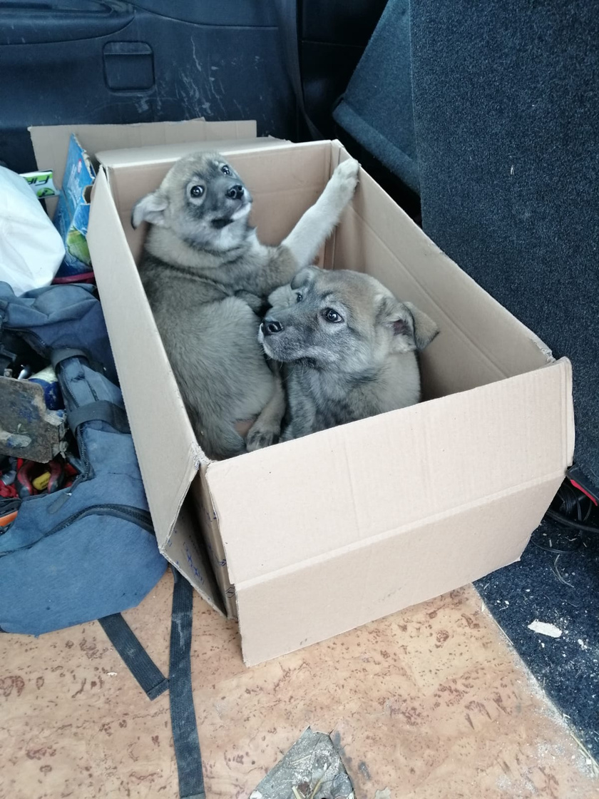
Prin cruzime faţă de animale se înţelege:
Omorârea animalelor, cu intenţie;
Organizarea de lupte între animale sau cu animale;
Abandonarea şi/sau alungarea unui animal a cărui existenţă depinde de îngrijirea omului;
Maltratarea şi schingiuirea animalelor;

Slide 9
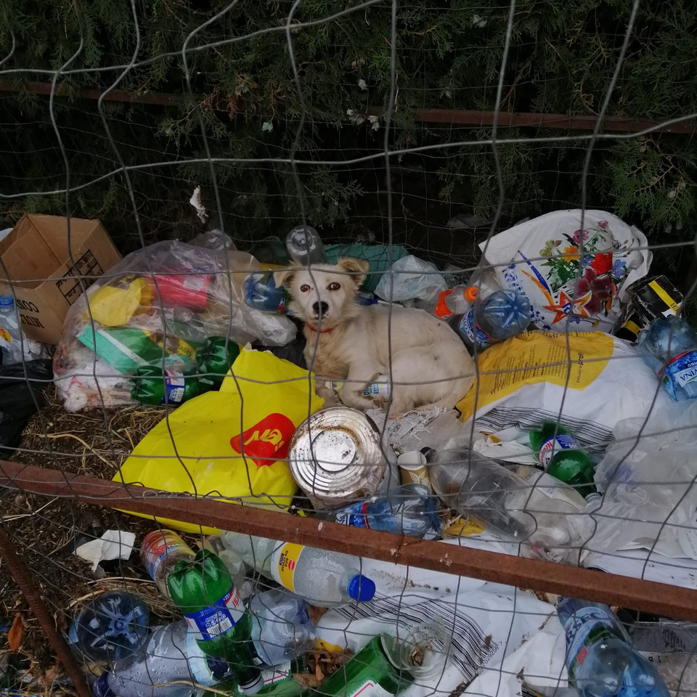
ATENȚIE!
Constituie infracţiune şi se pedepseşte cu închisoare de la 3 luni la un an sau cu amendă!

Slide 10

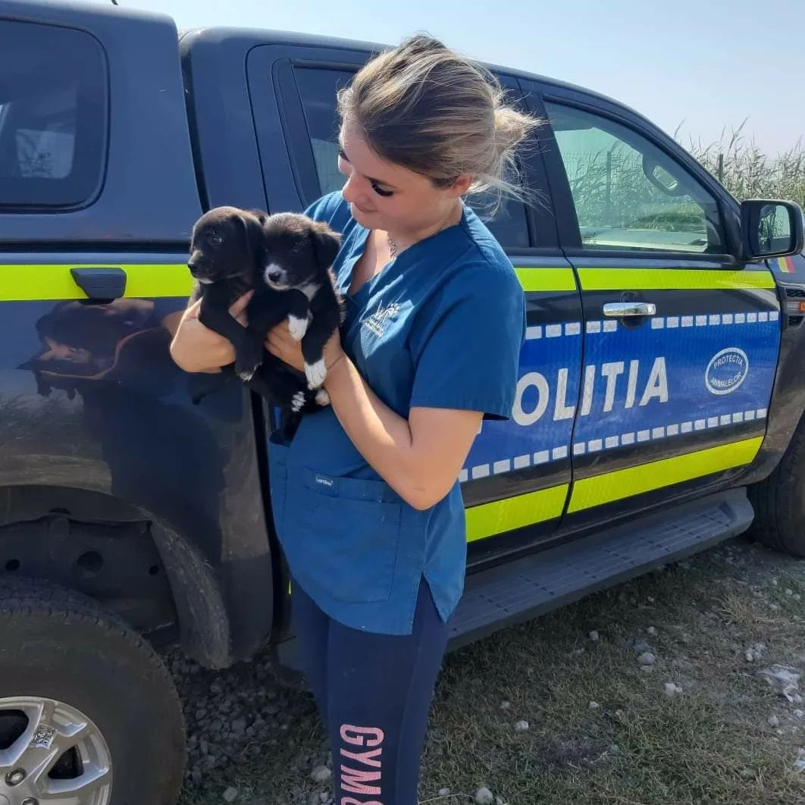
Autoritatea Naţională Sanitară Veterinară şi pentru Siguranţa Alimentelor, Ministerul Afacerilor Interne, prin organele abilitate, în colaborare cu reprezentanţii organizaţiilor de protecţie a animalelor, monitorizează aplicarea prezentei legi.

Slide 11

Biroul pentru Protecția Animalelor
Galați
Strada Siderurgiștilor nr.85
Telefon: 407000 interior 20570
E-mail: cabinet@gl.politiaromana.ro
Pentru urgențe apelați 112

